Slide 1
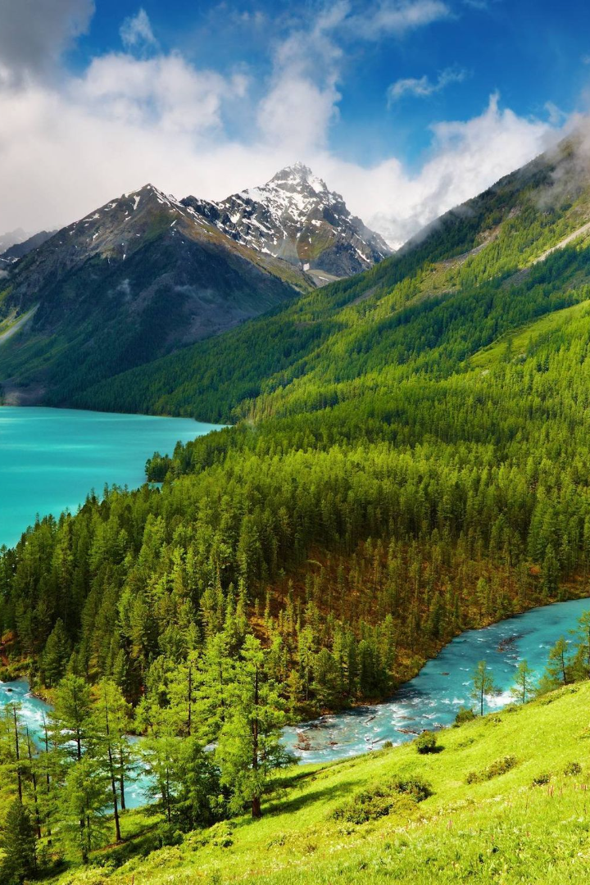
newUROKI.net
Мировые природные ресурсы - конспект урока географии в 10 классе
Добро пожаловать! Сегодня мы разберем значение мировых природных ресурсов, их типы, распределение по земле и океану, а также их влияние на окружающую среду.
Презентация для урока географии в 10 классе по теме: "Мировые природные ресурсы"
«Новые УРОКИ» newUROKI.net
Всё для учителя – всё бесплатно!

Slide 2
newUROKI.net
Значение мировых природных ресурсов
1
Экономическая ценность
2
Экологическая сохранность
3
Социальная значимость
Мировые природные ресурсы играют важную роль в экономике стран и обеспечивают процесс производства.
Сохранение и умное использование ресурсов необходимы для поддержания экологического баланса планеты.
Мировые природные ресурсы влияют на уровень жизни населения и социально-экономическое развитие стран.

Slide 3
newUROKI.net
Типы природных ресурсов
Возобновляемые ресурсы
Невозобновляемые ресурсы
Условно возобновляемые ресурсы
Ресурсы, которые могут восстанавливаться в течение приемлемого времени, например, солнечная энергия и водные ресурсы.
Ресурсы, которые образуются в течение длительного времени и не способны быть восстановленными, например, нефть и природный газ.
Ресурсы, которые могут быть восстанавливаемыми при определенных условиях, например, деревья для древесины при умном ведении лесного хозяйства.

Slide 4
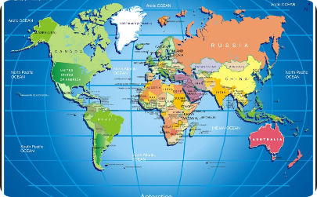
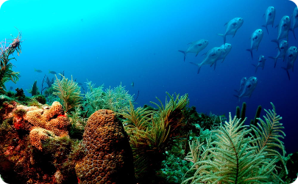
newUROKI.net
Распределение мировых природных ресурсов
Ресурсы на земле
Ресурсы в океане
Ресурсы в атмосфере
Земля является источником различных ресурсов, включая минералы, полезные ископаемые и почвы под сельское хозяйство.
Океаны предоставляют богатый и разнообразный набор ресурсов, таких как рыба, нефть и газгидраты.
Атмосфера содержит ресурсы, такие как воздух, вода и солнечная энергия, которые крайне важны для жизни на Земле.

Slide 5
newUROKI.net
Влияние освоения природных ресурсов на окружающую среду
Негативные последствия
Положительные последствия
Неумное использование ресурсов может привести к загрязнению воздуха, воды и почвы, уничтожению экосистем и изменению климата.
Освоение ресурсов может способствовать экономическому росту, улучшению условий жизни и развитию новых технологий.

Slide 6
newUROKI.net
Основные страны-производители
Нефть
Россия, Саудовская Аравия, США, Иран, Ирак
Уголь
Китай, Индия, США, Австралия, Индонезия
Зерно
США, Китай, Индия, Бразилия, Россия

